Slide 1

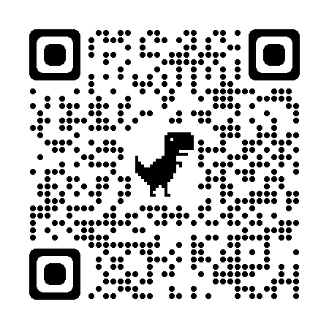
La calculatrice graphique de Desmos
& Les tâches créatives
7 novembre 2023
8h30 à 15h30
CSS Marie-Victorin
recitmst.qc.ca/desmos07112023

Slide 2


Stéphanie Rioux
stephanie.rioux@recit.qc.ca
recitmst.qc.ca

Slide 3
Plan de l’atelier
La calculatrice graphique et ses possibilités
Exploration de l’outil
Les tâches créatives
Temps de création ou de planification
Notes:
FO

Slide 4
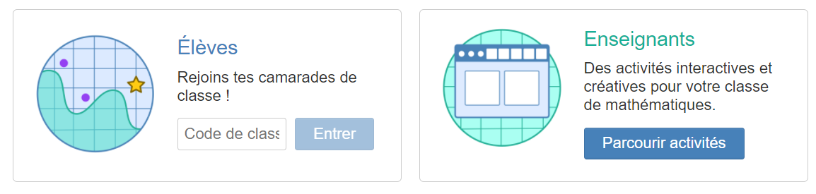

C’est quoi Desmos?
Classe virtuelle
Calculatrice graphique ou
application pour appareils mobiles
Calculatrice graphique pour évaluation
‹#›
Notes:
SR
Calculatrice graphique seulement pour les maths/sciences, surtout au secondaire
Classe virtuelle pour toutes les disciplines

Slide 5
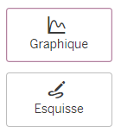

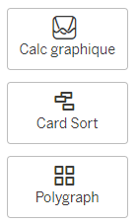

La calculatrice graphique
En ligne (desmos.com) ou application mobile
Outil de manipulation virtuelle
Intégrée à Teacher Desmos (activités)
Tâches créatives
Notes:
Lien vers le sapin : https://www.desmos.com/calculator/e13c43a9pv?fbclid=IwAR3mbDIMykE0tJL58QjVjGUKCQjvGHjrAilcd2kIzi4UEg4EE1KZIZHqKas

Slide 6
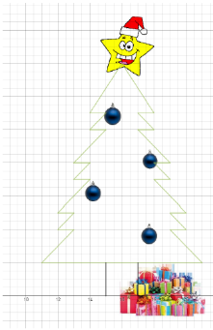
La calculatrice graphique
Lien vers le sapin
Notes:
Lien vers le sapin : https://www.desmos.com/calculator/e13c43a9pv?fbclid=IwAR3mbDIMykE0tJL58QjVjGUKCQjvGHjrAilcd2kIzi4UEg4EE1KZIZHqKas

Slide 7
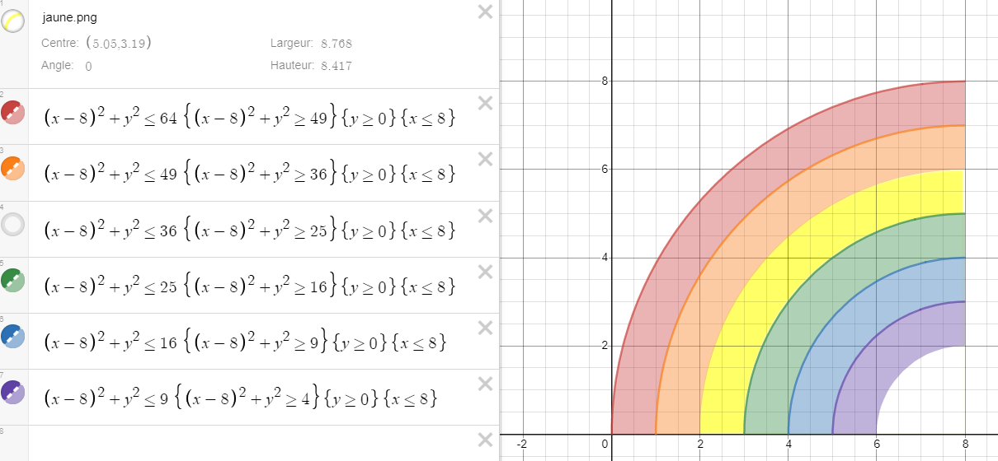
La calculatrice graphique
Lien vers l’arc-en-ciel
Notes:
Lien avec l’arc-en-ciel : https://www.desmos.com/calculator/nbuaiiwpyq

Slide 8
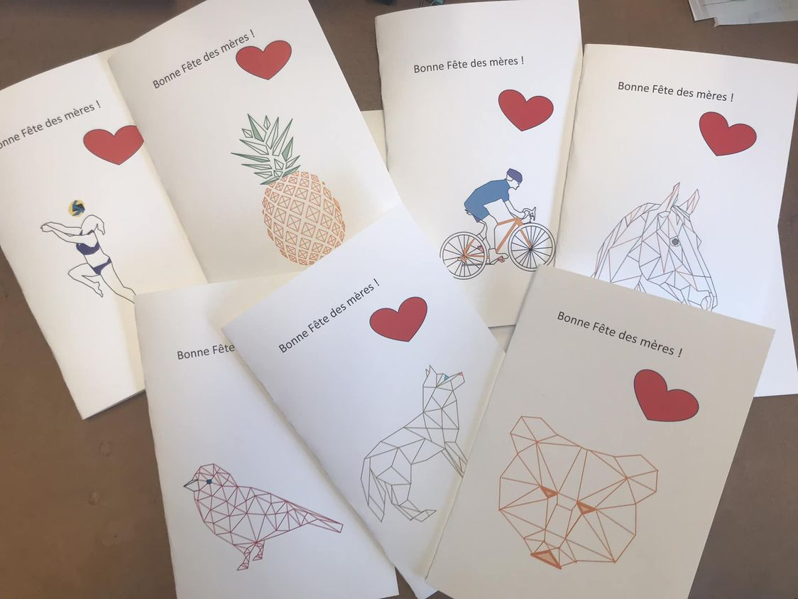
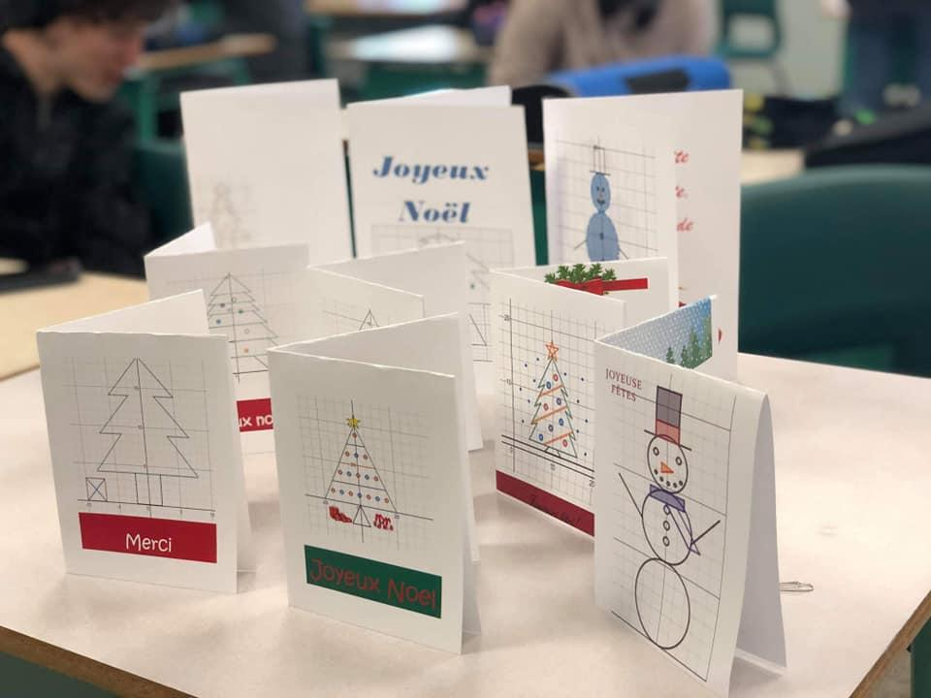
La calculatrice graphique
Réalisations d’élèves partagées sur
‘’Les maths autrement’’

Slide 9
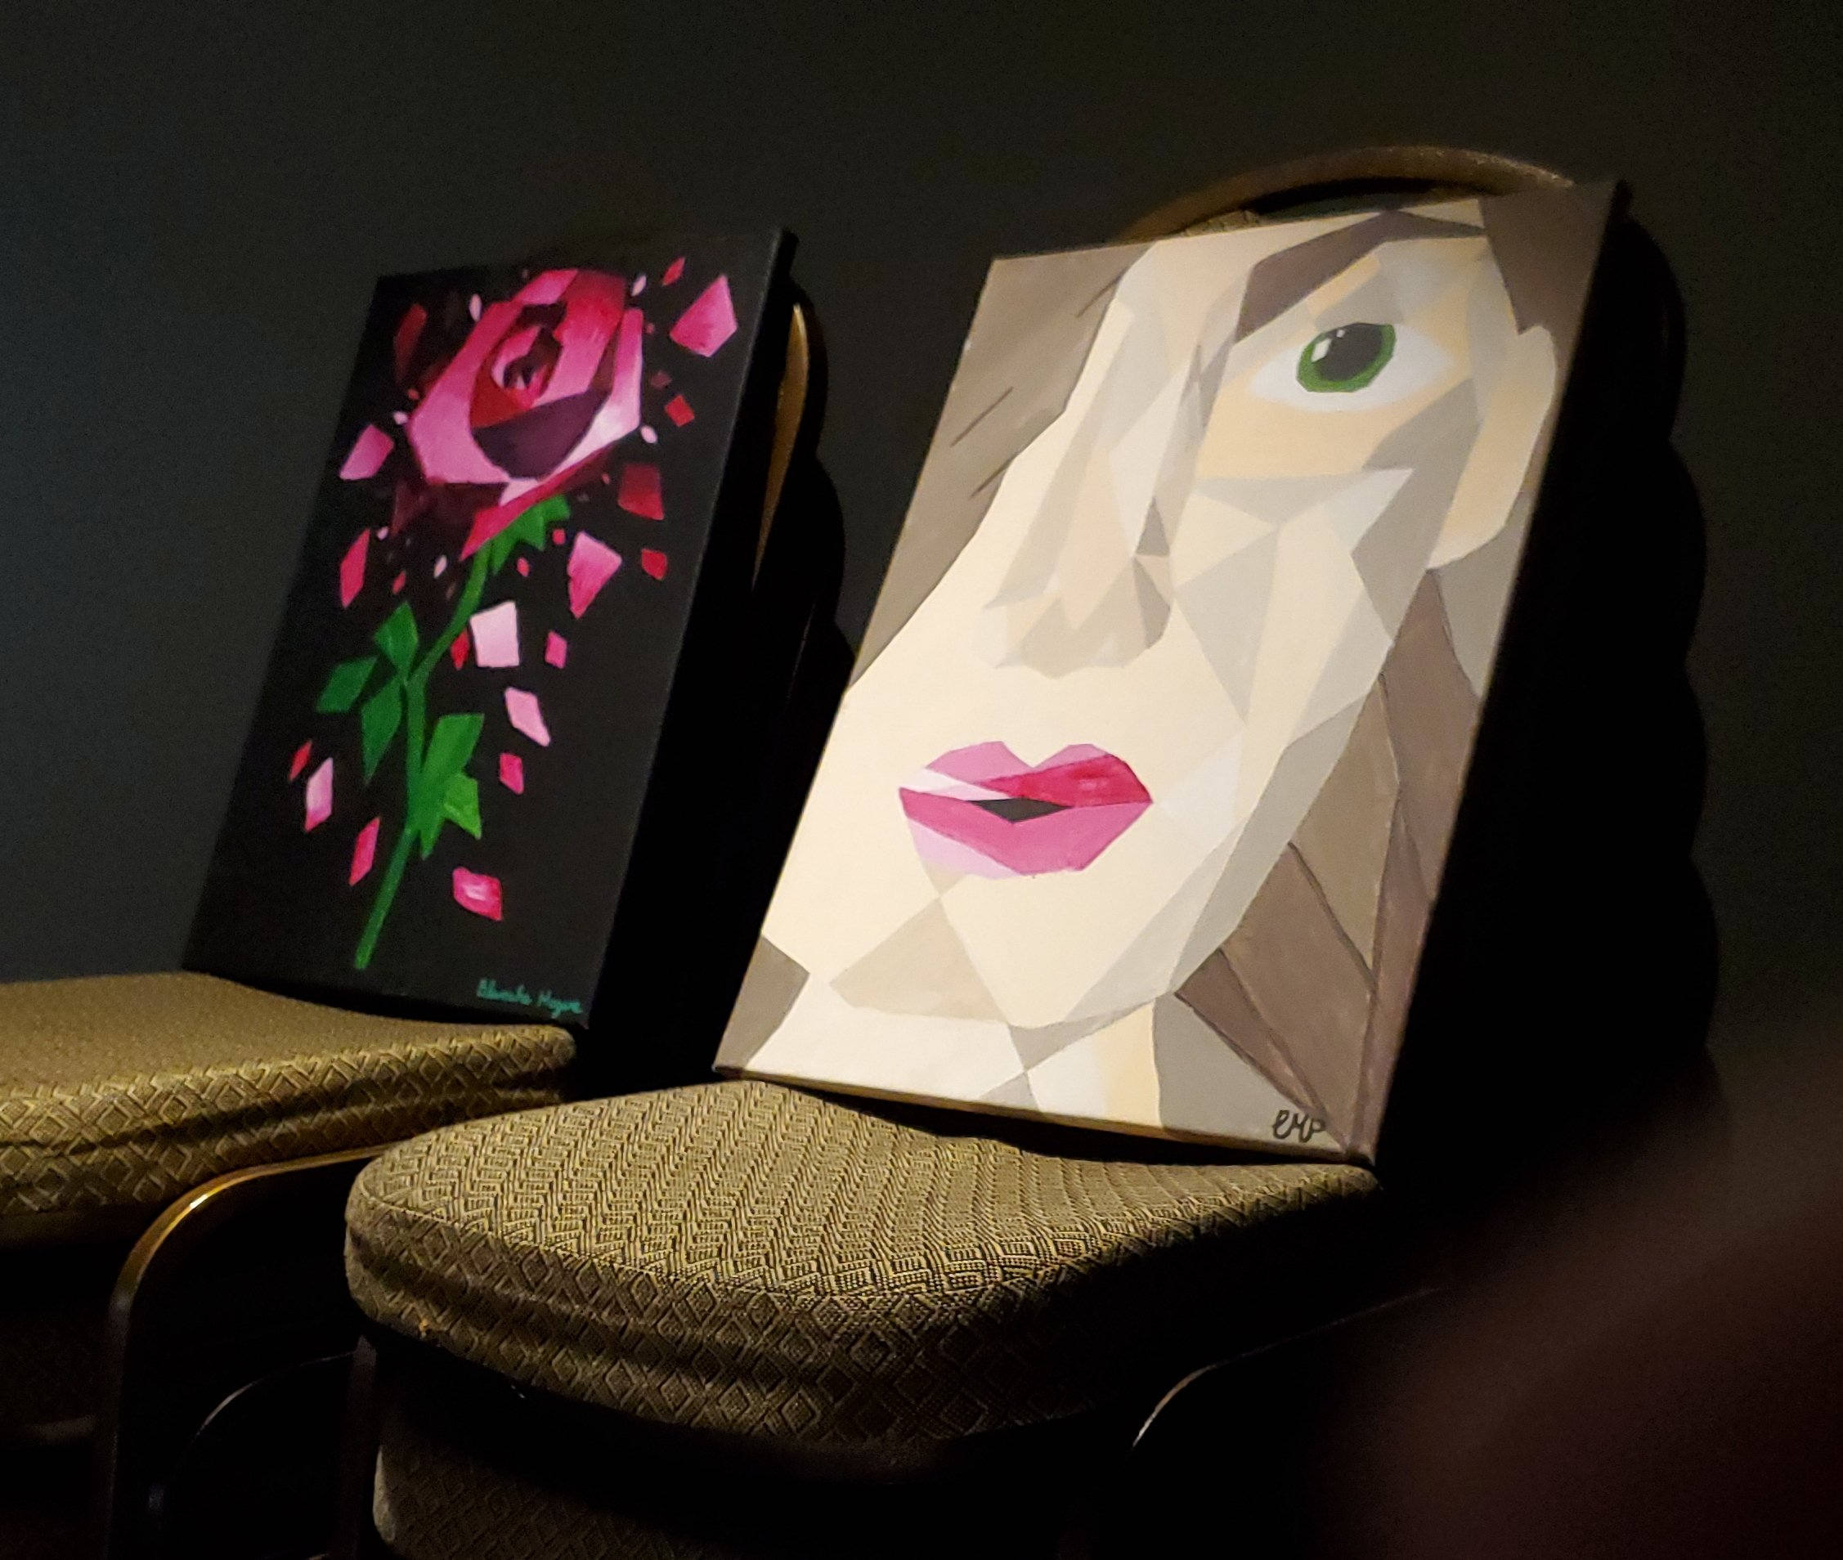
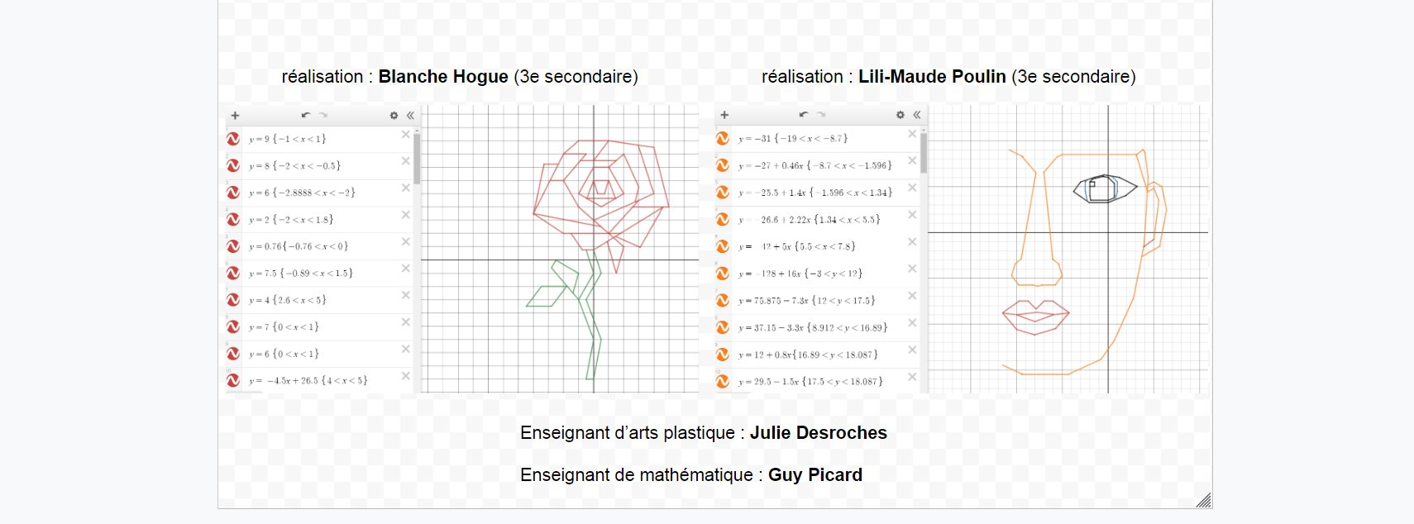
La calculatrice graphique
Réalisations d’élèves partagées sur
‘’Les maths autrement’’

Slide 10
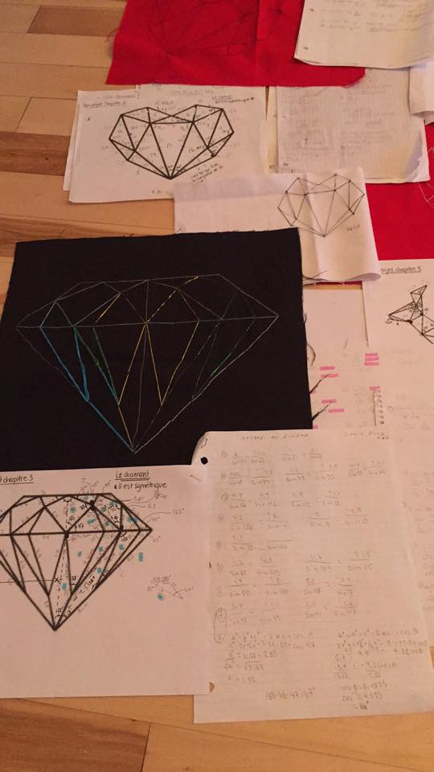
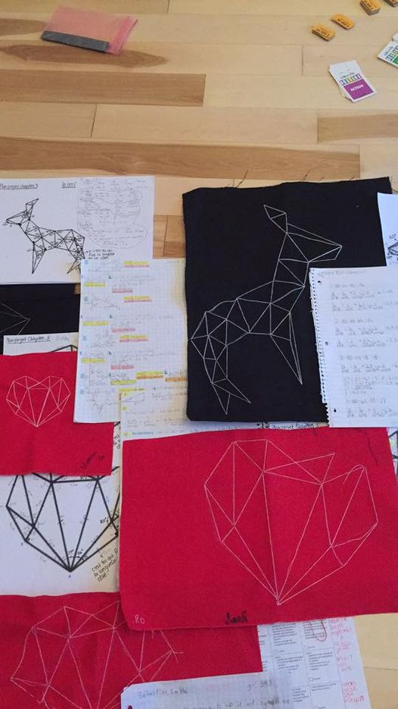
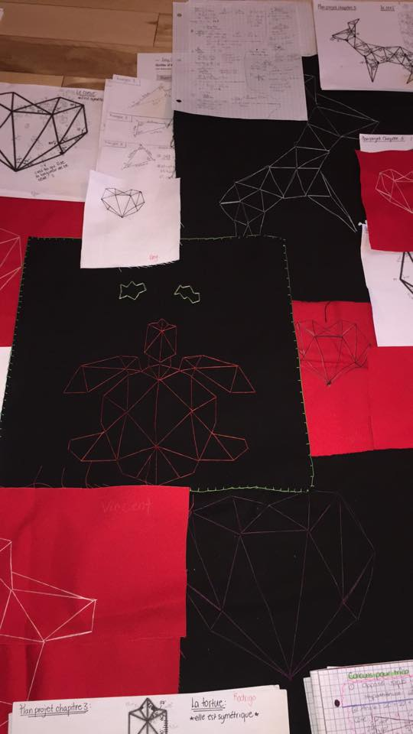
La calculatrice graphique
Réalisations d’élèves partagées sur
‘’Les maths autrement’’

Slide 11
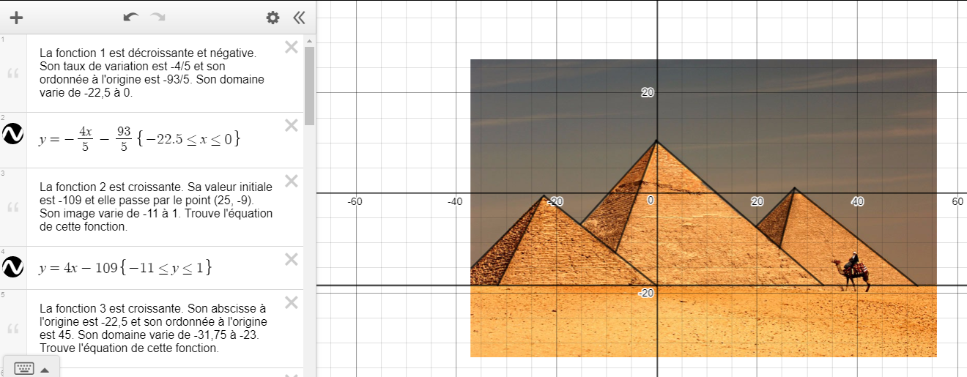
La calculatrice graphique
Les propriétés des fonctions
Fichier de départ et Corrigé
Notes:
Fichier de départ : https://www.desmos.com/calculator/knxqqpkclw?fbclid=IwAR0BCbKhhO3SX9OoFGtb2N99ZTfkXCyNGHnRYh4n2il-g76liXMiqrfrnVY
Corrigé : https://www.desmos.com/calculator/vhe7t01apo

Slide 12
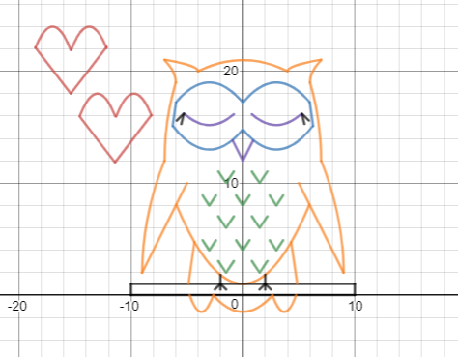
La calculatrice graphique
Projets de dessins avec Desmos
(partagés sur ‘’Les maths autrement’’)
Exemple 1
Exemple 2
Exemple 3
Exemple 4
Exemple 5
Exemple 6
Exemple 7
Exemple 8
Exemple 9
Exemple 10
Collection Tâches créatives avec Teacher Desmos
Notes:
Exemple 1 : https://drive.google.com/file/d/14w5Vd1Qv14_YsFNfqk1on7_4AqztoZkj/view?usp=sharing

Slide 13
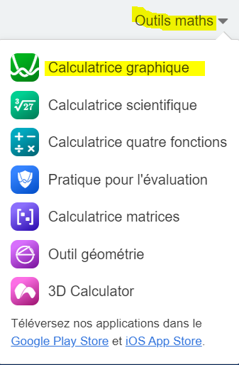
Exploration de l’outil
Aller à www.desmos.com
Se connecter ou créer un compte
Cliquer sur Outils maths
Cliquer sur Calculatrice graphique
Cliquer sur ce lien
DÉFIS: pour améliorer vos compétences avec la calculatrice Desmos
Notes:
Défis : https://docs.google.com/document/d/1L23R0CGsE-sLqJ1ckXjrBK3MmOMAfaIGuyVcXDQ3jUg/edit?usp=sharing

Slide 14
Temps d’exploration, de création ou de planification

Slide 15
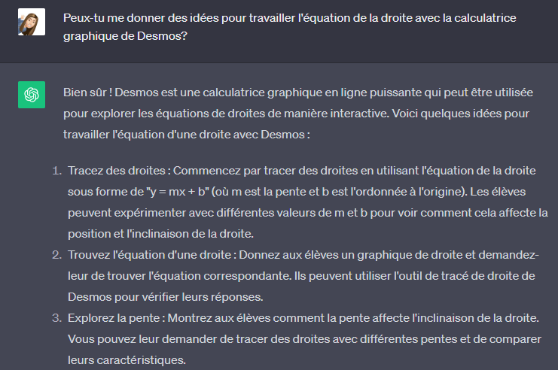
IA pour des idées Desmos

Slide 16
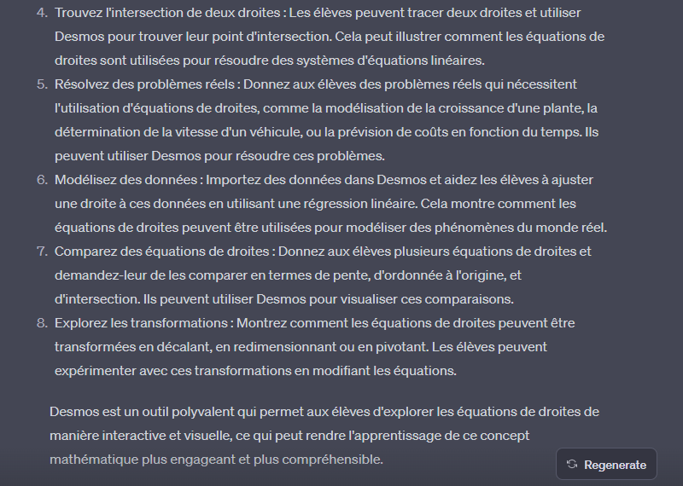
IA pour des idées Desmos

Slide 17
Tâches créatives
Section Tâches créatives
du site
«Apprendre et évaluer autrement en mathématique»

Slide 18
Temps d’exploration, de création ou de planification

Slide 19
Autres ressources
Autoformation « Premiers pas avec Desmos » du Campus RÉCIT
Tutoriels du RÉCIT MST (2 à 16)
Webinaire sur la calculatrice graphique
Collection Tâches créatives avec Teacher Desmos
Section Tâches créatives du site «Apprendre et évaluer autrement en mathématique»
Concours international d’art mathématique avec Desmos
Guide Genially : Tout sur Desmos

Slide 20
Référentiel d’intervention en mathématique
MEQ - Février 2020
Deux fondements de l’enseignement-apprentissage de la mathématique:
Donner du sens à la mathématique en s’appuyant sur la compréhension des concepts et des processus mathématiques
Recourir à la résolution de problèmes selon différentes intentions
Condition essentielle à l’actualisation des fondements de l’enseignement-apprentissage de la mathématique:
Favoriser l’engagement cognitif et la participation active de l’élève dans l’activité mathématique
  L’élève raisonne (réfléchir, justifier, prouver, etc.)
  L’élève communique (verbaliser, échanger et discuter avec les pairs, utiliser le vocabulaire approprié, utiliser des modes de représentation variées et du matériel de manipulation, etc.)

Slide 21
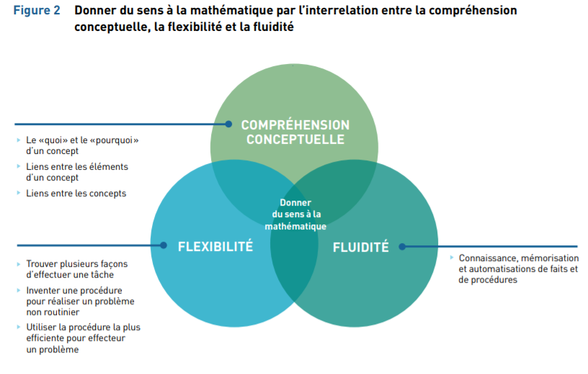
Référentiel d’intervention en mathématique
MEQ - Février 2020

Slide 22
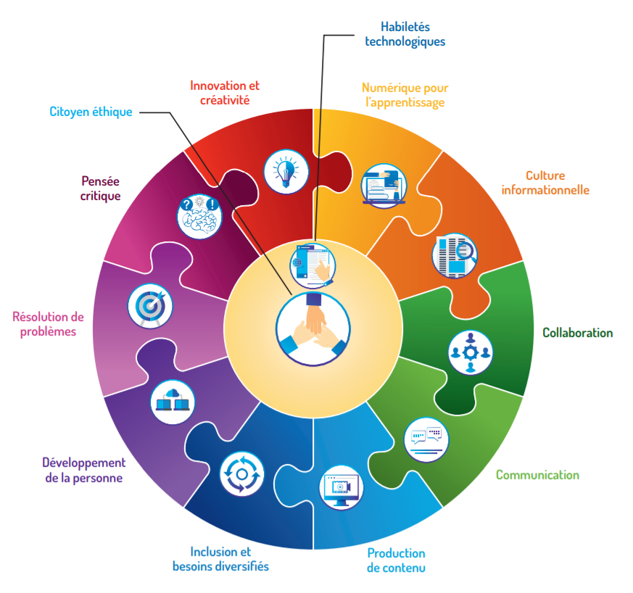

La compétence numérique

Slide 23



Badge « Appropriation »
Création d’un compte gratuit ou se connecter
Inscription à l’autoformation
Visiter cette page
si nouveau compte → valider le courriel
Inscription Premiers pas avec Desmos
Obtenir mon badge APPROPRIATION
1
2
3
Ce lien s’autodétruira dans quelques heures.

Slide 24

MERCI !
stephanie.rioux@recit.qc.ca
equipemst@recit.qc.ca
Page Facebook
Twitter
Chaîne Youtube
Cette présentation, recitmst.qc.ca/desmos28092023 du RÉCIT MST est mise à disposition, sauf exception, selon les termes de la Licence CC.

Slide 25

Free templates for all your presentation needs
For PowerPoint and Google Slides
100% free for personal or commercial use
Ready to use, professional and customizable
Blow your audience away with attractive visuals

